Slide 1

Выполнила: Швецова О. П.
Воспитатель МБОУ СОШ №17

Slide 2
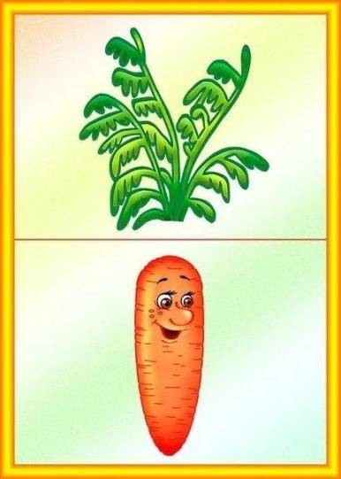
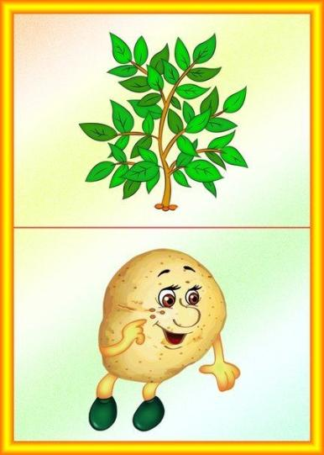

Slide 3



Slide 4



Slide 5
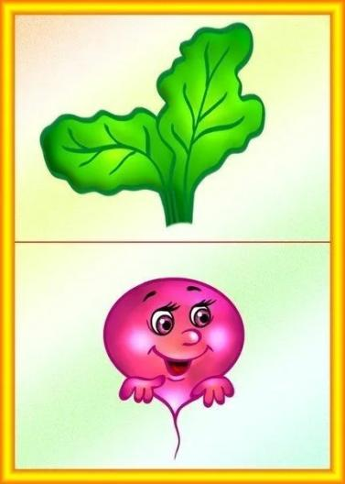


Slide 6



Slide 7




Slide 8
